Slide 1



Заголовок
Цифровая 3D-медицина
Peptide Sequencing
Подзаголовок презентации
Результаты в области компьютерной графики и геометрического моделирования

Slide 2
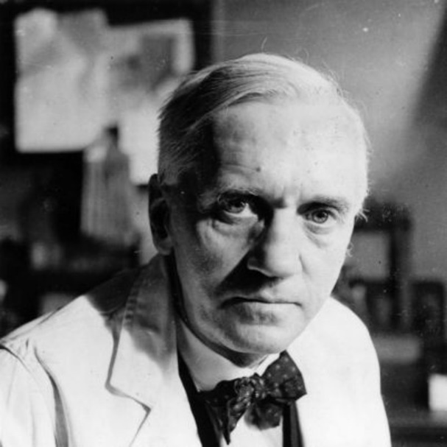
Немного Истории
В августе 1928 года, перед отъездом в отпуск, шотландский микробиолог Александр Флеминг поместил свои культуры вызывающих инфекцию бактерий Staphylococcus на лабораторный стенд. Когда он вернулся на работу через несколько недель, Флеминг заметил, что одна культура была заражена грибом Penicillium, и что колония Staphylococcus, окружающая его, была уничтожена. Флеминг назвал вещество, убивающее бактерии, пенициллином, и предположил, что его можно использовать для лечения бактериальных инфекций у людей.
Когда Флеминг опубликовал свое открытие в 1929 году, его статья не имела немедленного отклика. Последующие эксперименты пытались выделить антибиотический агент (т.е. соединение, которое фактически убило бактерии) из гриба. В результате Флеминг в конце концов пришел к выводу, что пенициллин не может быть применен на практике для лечения бактериальных инфекций и отказался от исследований по антибиотикам.

Slide 3
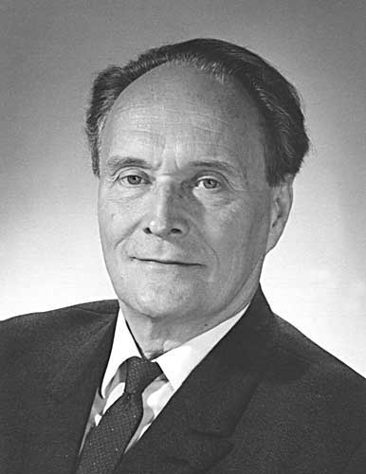
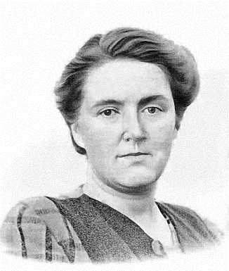
Немного Истории
В процессе поиска новых лекарств для лечения раненых солдат, американские и британские правительства активизировали исследования антибиотиков после начала Второй мировой войны; однако проблема массового производства антибиотиков осталась. В марте 1942 года половина общего количества пенициллина, принадлежащего фармацевтическому гиганту Merck, использовалась для лечения одного инфицированного пациента.
Также в 1942 году российские биологи Георгий Гауз и Мария Бражникова заметили, что бактерия Bacillus brevis убила патогенную бактерию Staphylococcus aureus. В отличии от усилий Флеминга с пенициллином, они успешно изолировали соединение антибиотиков из Bacillus brevis и назвали его Gramicidin Soviet. Через год этот антибиотик был распространен по советским военным госпиталям.

Slide 4
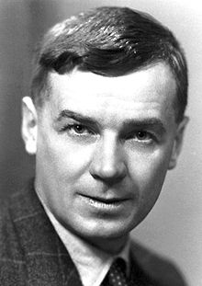
Немного Истории
Между тем, американские ученые исследовали различные продовольственные рынки на наличие гнилых продуктов и нашли заплесневелую канталупу в штате Иллинойс с высокой концентрацией пенициллина. Это открытие позволило Соединенным Штатам произвести 2 миллиона доз пенициллина во время вторжения союзников в Нормандию в 1944 году, тем самым спася тысячи раненых солдат.
Гауз продолжил свое исследование Gramicidin Soviet после Второй мировой войны, но не смог прояснить его химическую структуру. Эстафету у Гауза принял английский биохимик Ричард Синге, который изучил Gramicidin Soviet и множество других антибиотиков, произведенных Bacillus brevis. Через несколько лет после окончания Второй мировой войны он продемонстрировал, что они представляют собой короткие аминокислотные последовательности (то есть мини-белки), называемые пептидами. Гауз получил Сталинскую премию в 1946 году, а Синге выиграл Нобелевскую премию в 1952 году. Первая награда оказалась более ценной, поскольку она защищала Гауза от казни в период Лысенкоизма, советской кампании против «буржуазных» генетиков, которая усилилась в послевоенную эпоху.

Slide 5
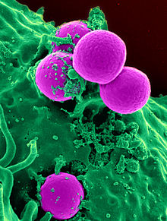
Немного Истории
Массовое производство антибиотиков инициировало эволюционную гонку вооружений между фармацевтическими компаниями и патогенными бактериями. Первые работали над разработкой новых антибиотиков, в то время как вторые вырабатывали резистентность к этим препаратам. Хотя современная медицина выигрывала все битвы в течение шести десятилетий, последние десять лет стали свидетелями тревожного роста устойчивых к антибиотикам бактериальных инфекций, которые нельзя лечить даже самыми мощными антибиотиками.
В частности, бактерия Staphylococcus aureus, которую Гауз изучил в 1942 году, мутировала в резистентный штамм, известный как устойчивый к метициллину Methicillin-resistant Staphylococcus aureus (MRSA). MRSA сейчас является основной причиной смерти от инфекций в больницах, превышающей даже смертность от СПИДа в Соединенных Штатах.
С появлением MRSA, разработка новых антибиотиков представляет собой главный вызов современной медицине. Трудной задачей в исследованиях антибиотиков является секвенирование недавно обнаруженных антибиотиков, то есть определение порядка аминокислот, составляющих антибиотический пептид

Slide 6
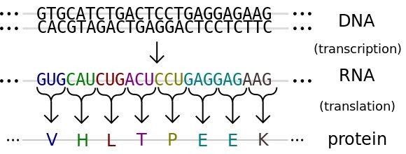
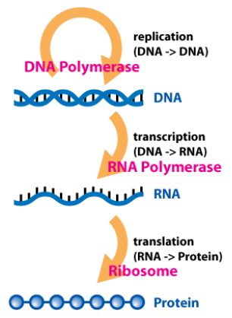
Центральная догма
ДНК делает РНК делает белок
Ген из генома сначала транскрибируется в нить РНК, состоящей из четырех рибонуклеотидов: аденина, гуанина, цитозина и урацила.
Нить РНК может быть представлена как строка РНК, образованная над четырехбуквенным алфавитом {A, C, G, U}.
Затем РНК транслируется в аминокислотную последовательность белка.

Slide 7
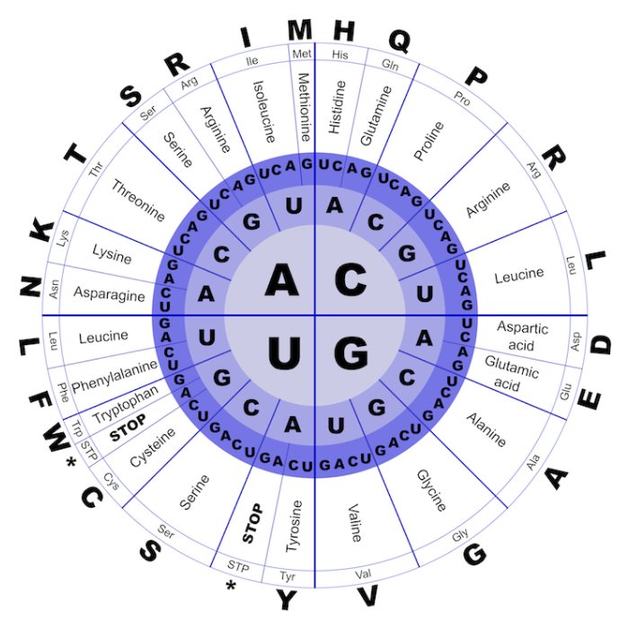
Трансляция
РНК транслируется в аминокислотную последовательность следующим образом:
во время трансляции цепь РНК разделяется на неперекрывающиеся 3-меры, называемыми кодонами;
каждый кодон превращается в одну из 20 аминокислот в соответствии с генетическим кодом (результирующая последовательность может быть представлена ​​в виде аминокислотной строки, образованной над 20-буквенным алфавитом)

Slide 8
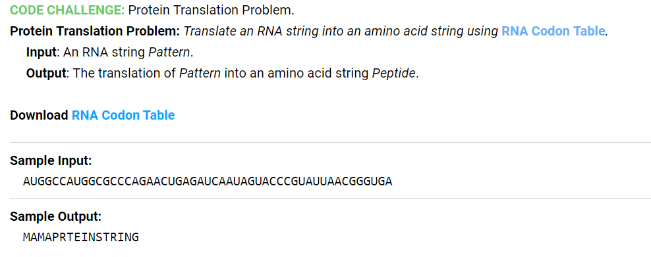
Protein Translation

Slide 9
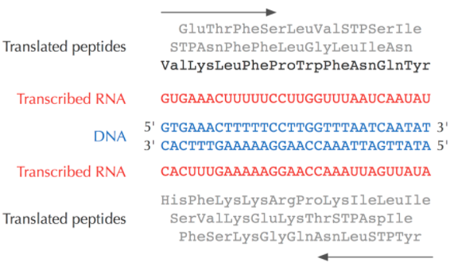
Peptide Encoding
Tyrocidine B1 (антибиотик, производимый бактерией Bacillus brevis) определяется последовательностью в 10 аминокислот (пептидом):
Тысячи различных 30-меров ДНК могли бы кодировать Tyrocidine B1. Какой из них появляется в геноме Bacillus brevis?
Существует три разных способа разделить цепочку ДНК на кодоны для трансляции (рамки считывания), начиная с каждой из первых трех начальных позиций строки.
ДНК двухцепочечна, у генома есть шесть рамок считывания

Slide 10
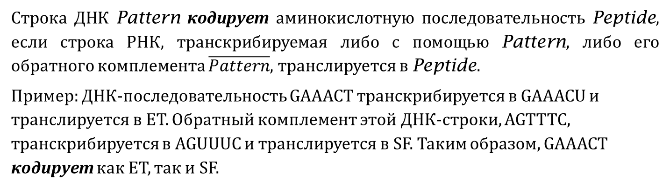
Peptide Encoding
Строка ДНК Pattern кодирует аминокислотную последовательность Peptide, если строка РНК, транскрибируемая либо с помощью Pattern, либо его обратного комплемента $\overline{Pattern}$, транслируется в Peptide.
Пример: ДНК-последовательность GAAACT транскрибируется в GAAACU и транслируется в ET. Обратный комплемент этой ДНК-строки, AGTTTC, транскрибируется в AGUUUC и транслируется в SF. Таким образом, GAAACT кодирует как ET, так и SF.

Slide 11
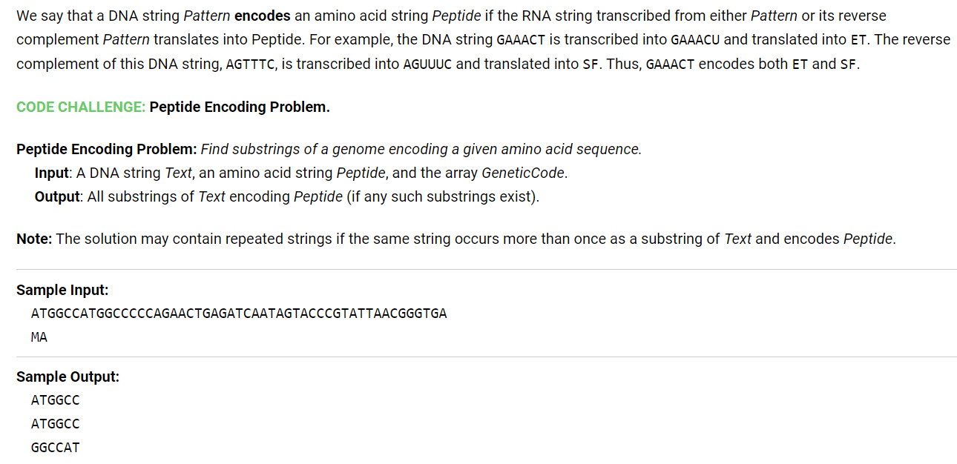
Peptide Encoding

Slide 12
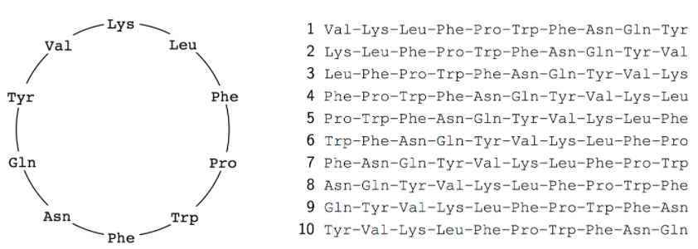
Циклические пептиды
После решения задачи PeptideEncoding для Tyrocidine B1 можно попробовать найти 30-мер в геноме Bacillus brevis, кодирующий Tyrocidine B1, но такой 30-мер не существует.
Тироцидины на самом деле являются циклическими пептидами:
Eсли попытаться решить задачу PeptideEncoding для каждой из десяти строк, не обнаружится 30-мера в геноме Bacillus brevis, кодирующего Tyrocidine B1.

Slide 13
нерибосомальные пептиды (NRP)
Центральная догма молекулярной биологии подразумевает, что все пептиды должны кодироваться геномом.
Тироцидины представляют собой нерибосомальные пептиды (NRP), синтезированные не рибосомой, а гигантским белком под названием NRP-synthetase. Этот фермент объединяет антибиотические пептиды без какой-либо зависимости от РНК или генетического кода.
Стандартные инструменты для секвенирования линейных пептидов не применимы к анализу NRP, поскольку они не придерживаются Центральной Догмы (ДНК делает РНК делает белок) и их не получится вывести из генома. Что еще более затрудняет секвенирование этих пептидов, так это то, что многие NRP (включая тироцидины) являются циклическими

Slide 14
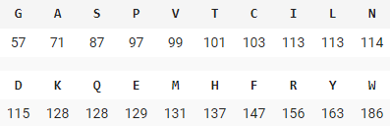
Масс-Спектрометрия
Основу пептидного секвенирования представляет масс-спектрометр, дорогой молекулярный прибор, который разрушает молекулы на части, а затем взвешивает полученные фрагменты.
Масс-спектрометр измеряет массу молекулы в дальтонах (Да); 1 Да приблизительно равен массе одной ядерной частицы (т.е. протона или нейтрона)
Пример: аминокислота глицин, имеющая химическую формулу C₂H₃ON, имеет целую массу 57, так как 2 · 12 + 3 · 1 + 1 · 16 + 1 · 14 = 57
Таблица масс аминокислот

Slide 15
Масс-Спектрометрия
Tyrocidine B1, который представлен последовательностью VKLFPWFNQY, имеет общую массу 1322 Да (99 + 128 + 113 + 147 + 97 + 186 + 147 + 114 + 128 + 163 = 1322).
Масс-спектрометр разрушает каждую молекулу Tyrocidine B1 на два линейных фрагмента
Каждая молекула разделена по-своему. Один экземпляр может разбиться на LFP и WFNQYVK (с соответствующими массами 357 и 965), тогда как другой может разделиться на PWFN и QYVKLF.
Цель – использовать массы этих и других фрагментов для секвенирования пептида.
Набор всех масс фрагментов, создаваемых масс-спектрометром, называется экспериментальным спектром

Slide 16
Масс-Спектрометрия
Предположения:
Масс-спектрометр разрушает копии циклического пептида по всем возможным парам связей.
Полученный экспериментальный спектр содержит массы всех возможных линейных фрагментов пептида, называемых субпептидами.
Пример: циклический пептид NQEL имеет 12 субпептидов: N, Q, E, L, NQ, QE, EL, LN, NQE, QEL, ELN и LNQ
Субпептиды могут встречаться более одного раза, если аминокислота встречается несколько раз в пептиде.
Пример: ELEL также имеет 12 субпептидов: E, L, E, L, EL, LE, EL, LE, ELE, LEL, ELE и LEL

Slide 17
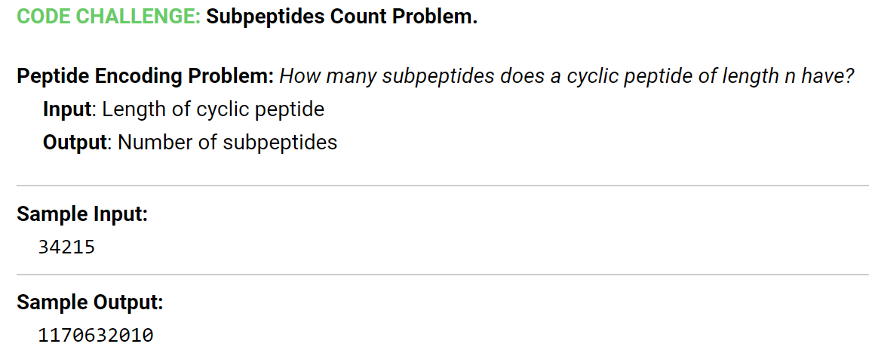
Subpeptides Count Problem

Slide 18

Теоретический спектр
Теоретический спектр циклического пептида Peptide, обозначенного Cyclospectrum(Peptide), представляет собой совокупность всех масс его субпептидов, а также масса 0 и масса всего пептида.
Массы упорядочены от наименьшей к наибольшей.
Будем считать, что теоретический спектр может содержать повторяющиеся элементы
Пример: NQEL
Как сформировать теоретический спектр циклического пептида?

Slide 19
Теоретический спектр
Теоретический спектр циклического пептида Peptide, обозначенного Cyclospectrum(Peptide), представляет собой совокупность всех масс его субпептидов, а также масса 0 и масса всего пептида.
Массы упорядочены от наименьшей к наибольшей.
Будем считать, что теоретический спектр может содержать повторяющиеся элементы
Пример: NQEL
Как сформировать теоретический спектр циклического пептида?

Slide 20

Теоретический спектр
Заменим алфавит из 20 аминокислот алфавитом из 18 целых чисел, так как две пары аминокислот имеют одну и ту же целую массу.
Notes:
1322

Slide 21
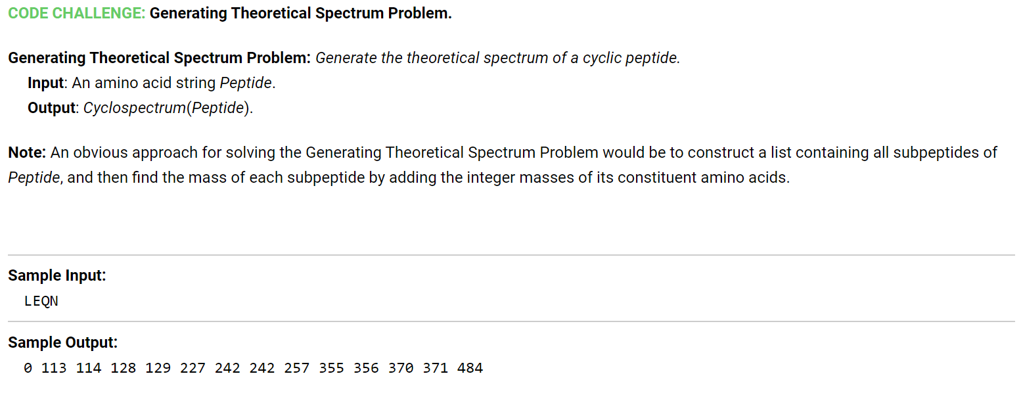
Generating Theoretical Spectrum

Slide 22
секвенирования циклопептида
Задача по формированию теоретического спектра известного пептида проста, но цель – решить обратную задачу – восстановления неизвестного пептида из его экспериментального спектра.
Предположим, что экспериментальный спектр идеален и совпадает с теоретическим спектром пептида.
Cyclopeptide Sequencing Problem. Для заданного идеального спектра найти циклический пептид, теоретический спектр которого соответствует экспериментальному спектру.
Вход: Коллекция (возможно повторяющихся) целых чисел Spectrum, соответствующая идеальному спектру.
Выход: Аминокислотная последовательность Peptide, для которой Cyclospectrum(Peptide)=Spectrum (если такая последовательность существует).

Slide 23
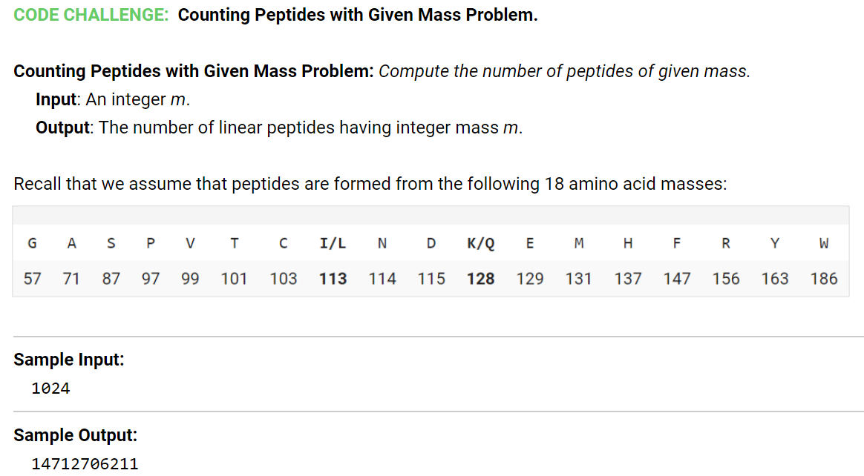
Counting Peptides with Given Mass
Прежде чем пытаться решать задачу Cyclopeptide Sequencing Problem, попробуем ответить на вопрос: сколько пептидов имеет массу, равную заданной?

Slide 24
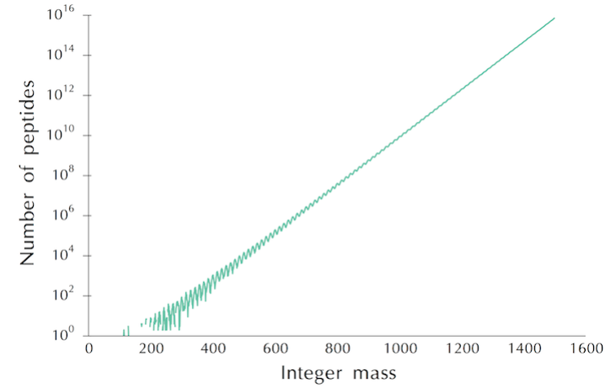
Counting Peptides with Given Mass

